Slide 1
CONTEXTUALICEMOS
En el siguiente gráfico se muestran los resultados de una encuesta aplicada a 800 personas en 8 ciudades del país sobre lo que acostumbran hacer cuando van al centro comercial.

Slide 3
En el gráfico muestran los resultados de una encuesta aplicada a 800 personas en 8 ciudades del país sobre lo que acostumbran hacer cuando van al centro comercial.
Analicemos:
¿De los encuestados cuántas personas acostumbran ir de compras cuando visitan el centro comercial?
Podemos observar en la gráfica que el 30% de las 800 personas encuestadas van de compras cuando visitan el centro comercial; por tanto, par responder la pregunta de la situación se plantea una proporción en la que una de las razones corresponde al porcentaje 30% expresado como una fracción cuyo denominador es 100.
$$\frac{30}{100}$$

Slide 4
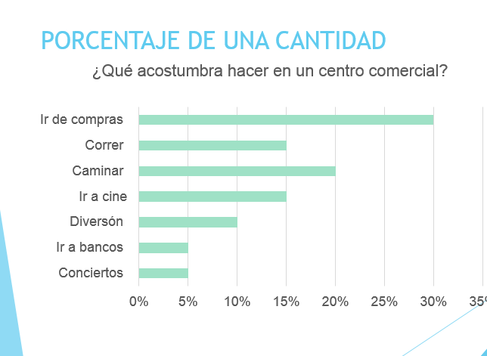
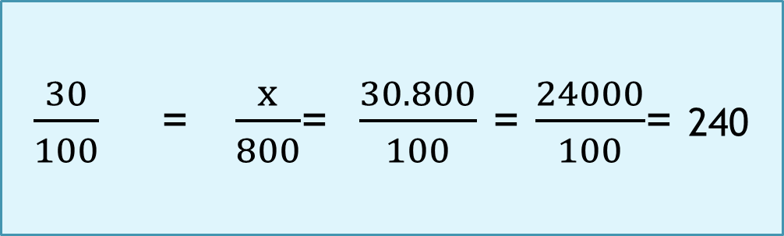
$\frac{30}{100}$ = $\frac{x}{800}$= $\frac{30. 800}{100}$ = $\frac{24000}{100}$= 240
Entonces, 240 personas acostumbran ir de compras al centro comercial

Slide 5
Ahora calculemos cuántas personas van al centro comercial sólo a caminar. En la gráfica observamos que de 800 personas encuestadas el 20% sale a caminar
$\frac{20}{100}$ = $\frac{x}{800}$= $\frac{20. 800}{100}$ = $\frac{16000}{100}$= 160

Slide 6
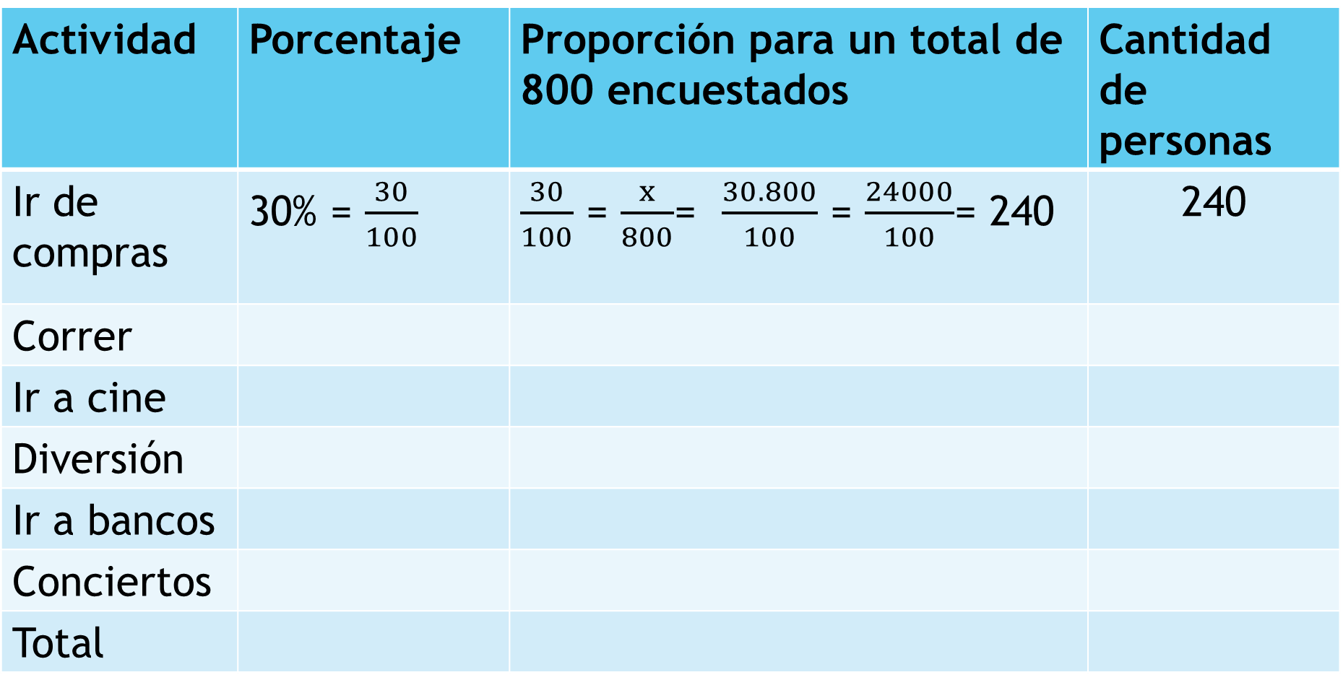
De acuerdo a la información suministrada en el gráfico completa la siguiente tabla:
Actividad | Porcentaje | Proporción para un total de 800 encuestados | Cantidad de personas
Ir de compras | 30% = $\frac{30}{100}$ | $\frac{30}{100}$ = $\frac{x}{800}$= $\frac{30. 800}{100}$ = $\frac{24000}{100}$= 240 | 240
Correr
Ir a cine
Diversión
Ir a bancos
Conciertos
Total

Slide 7
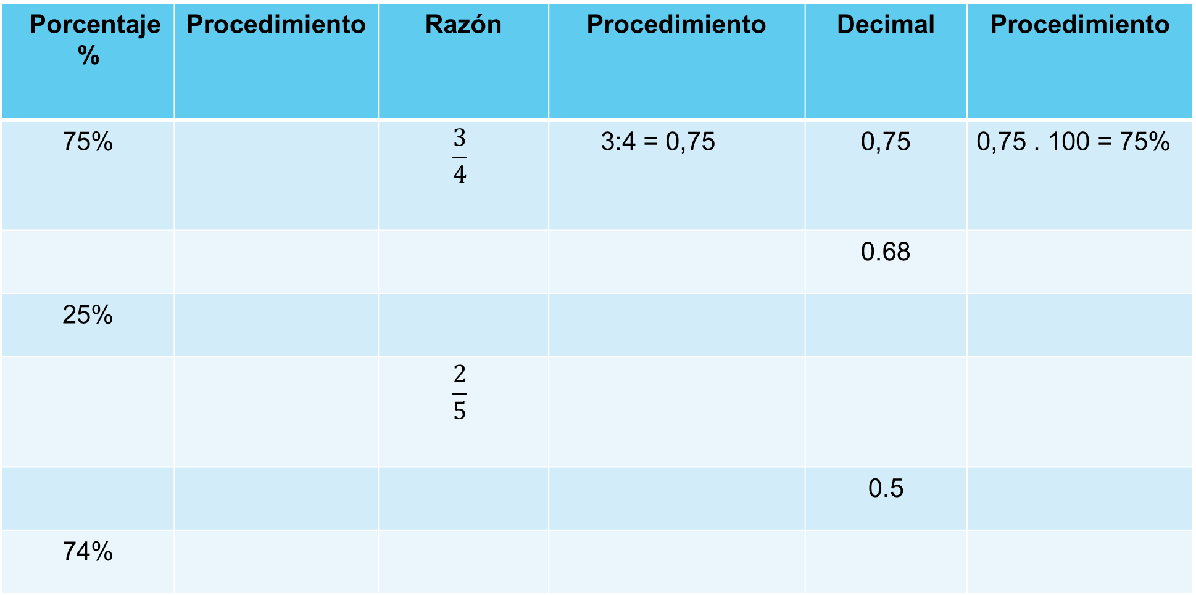
EVALUACIÓN
Porcentaje % | Procedimiento | Razón | Procedimiento | Decimal | Procedimiento
75% |  | $$\frac{3}{4}$$ | 3:4 = 0,75 | 0,75 | 0,75 . 100 = 75%
 |  |  |  | 0.68
25%
 |  | $$\frac{2}{5}$$
 |  |  |  | 0.5
74%

